Slide 1

BÁO CÁO CUỐI KHÓA​
Môn học “Siêu Nhân Lập Trình Web” - Học phần 7

Slide 2

Giảng viên
Siêu Nhân Lập Trình Web
Hoàng Lê Anh Khôi
Giảng viên lập trình + robotics
- Giảng viên của HỌC VIỆN SÁNG TẠO CÔNG NGHÊ TEKY.
- Giảng dạy các môn về lập trình và robot.
Critical Thinking
Creative
95%
95%
hoangleanhkhoi1908@gmail.com
Communicating
Collaborating
95%
99%

Slide 3
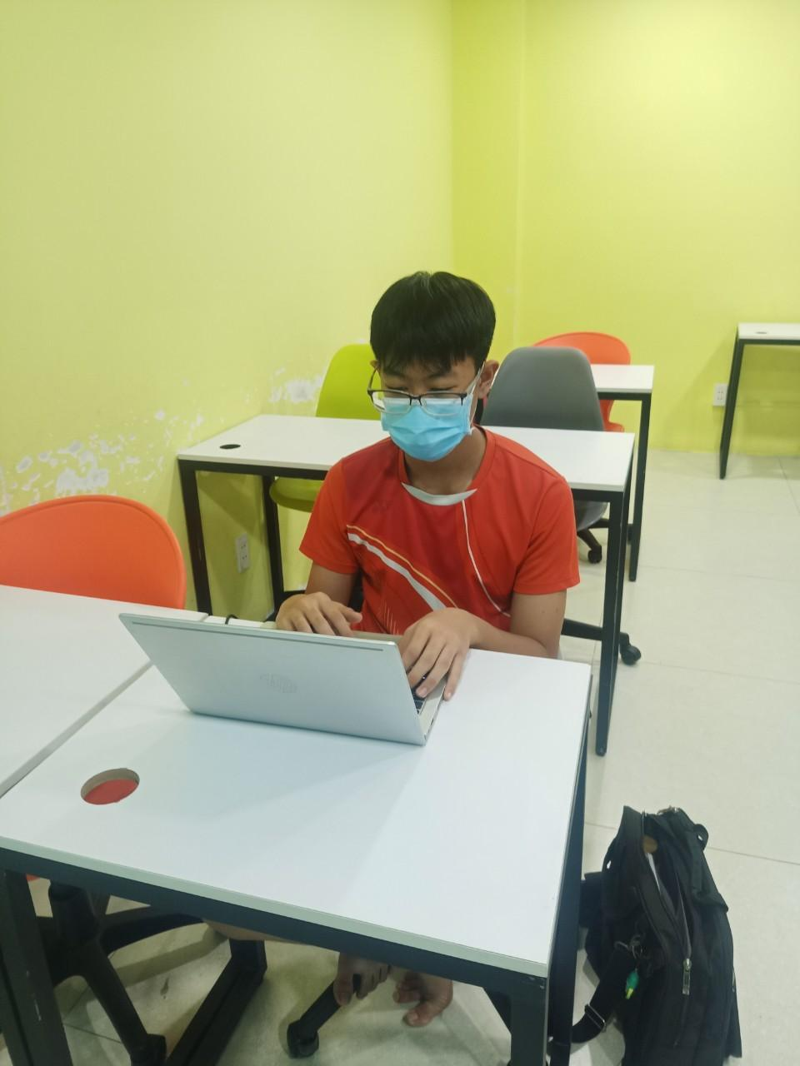
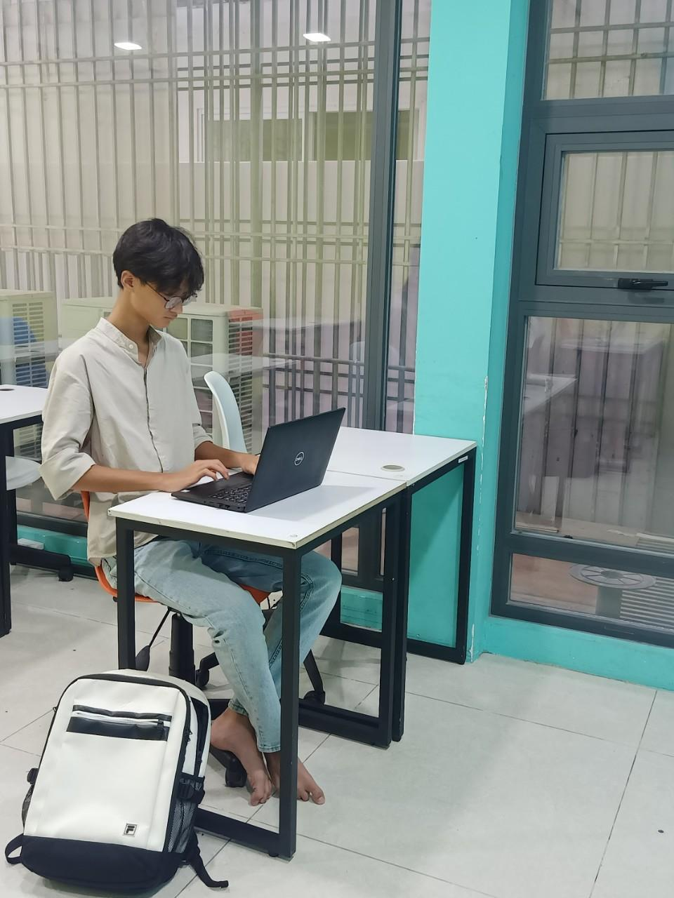
Lớp Học
Lê Vĩnh Thịnh
Trần Gia Cát

Slide 4
QUY TRÌNH
BUỔI BẢO VỆ CUỐI KHÓA
“Lặp lại nội dung học qua các hoạt động chứ không phải lặp lại các hoạt động!”
Phần 1
Phần 2
Phần 3
Phần 4
#1 Teacher Demo
#2 Classroom Activity
#3 Gamification
#4 Student Application
Tổng hợp kiến thức, kĩ năng đã đạt được
Chia sẻ sản phẩm
Nhận xét cuối khóa
Giới thiệu nội dung học phần tiếp theo

Slide 5





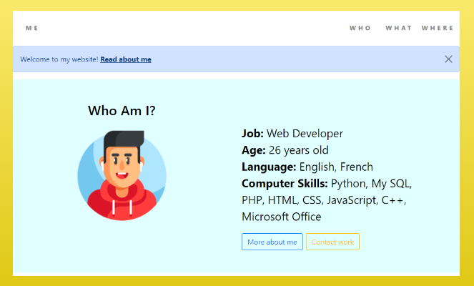
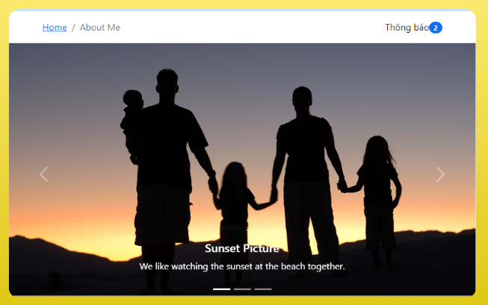
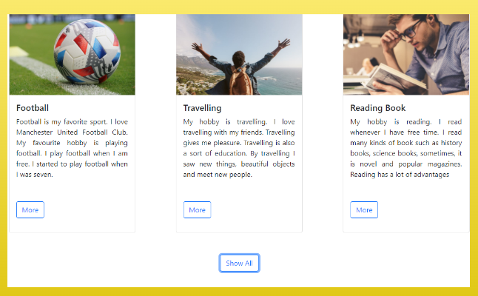
Tổng Quan
Kiến Thức Học Phần 7
Làm quen với Bootstrap. Trang Homepage
Chức năng thông báo thông tin
Slideshow
Công cụ ẩn hiện thông tin

Slide 6
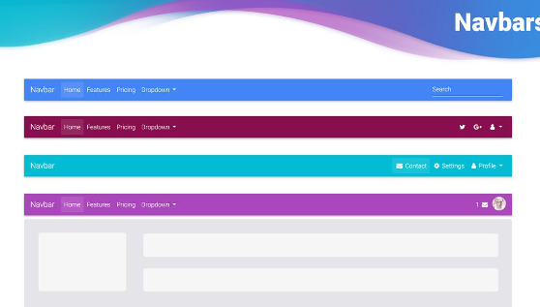
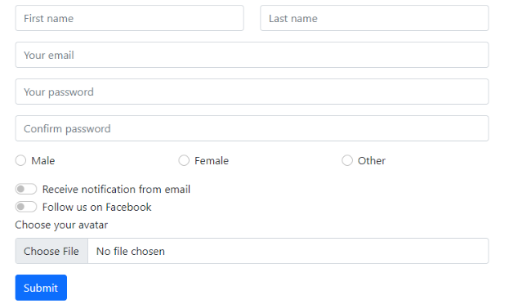
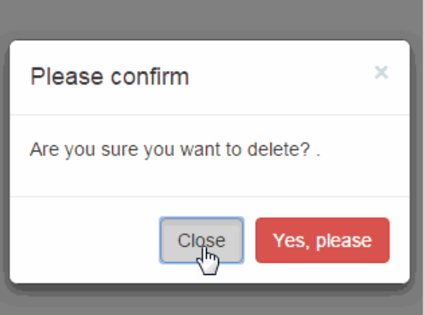
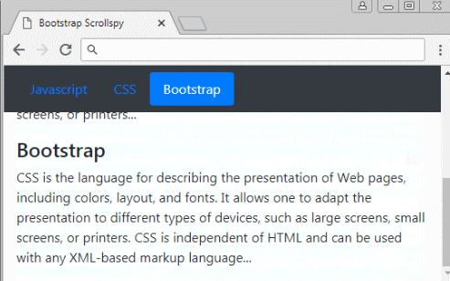
Tổng Quan
Kiến Thức Học Phần 7
Menu & thanh công cụ
Form đăng ký đăng nhập
Công cụ hộp thoại
Công cụ phân trang

Slide 7
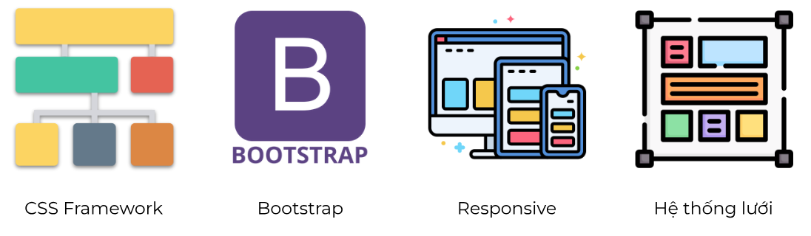
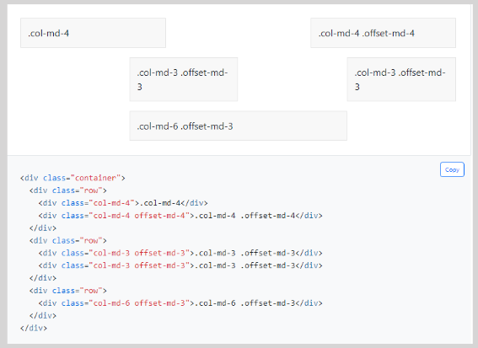
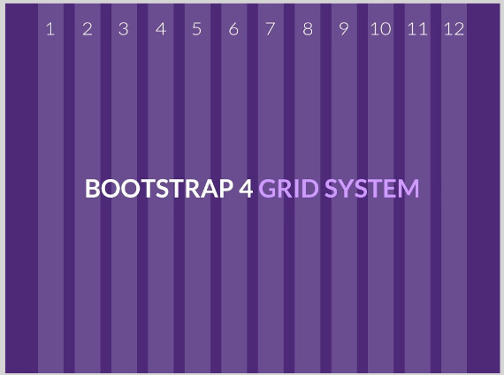
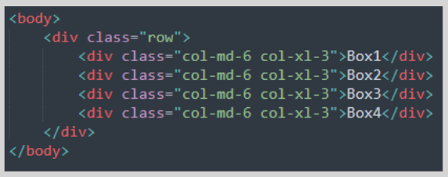
Tổng Quan
Kiến Thức Đã Học

Slide 8
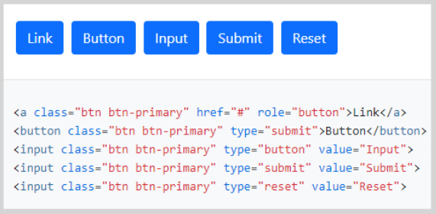

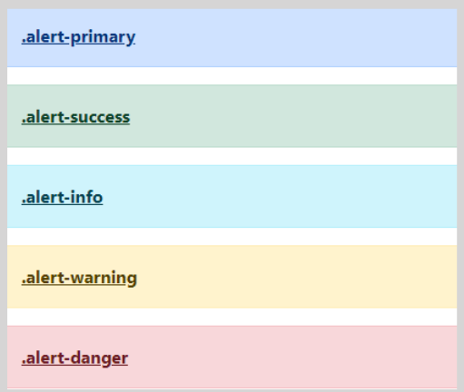
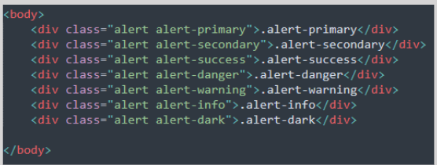
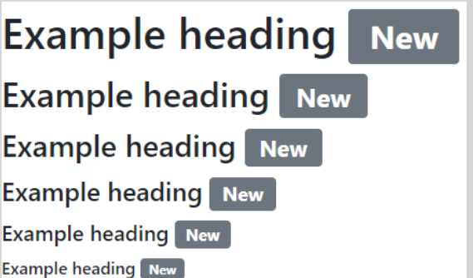
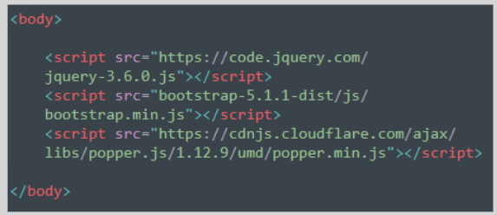
Tổng Quan
Kiến Thức Đã Học

Slide 9
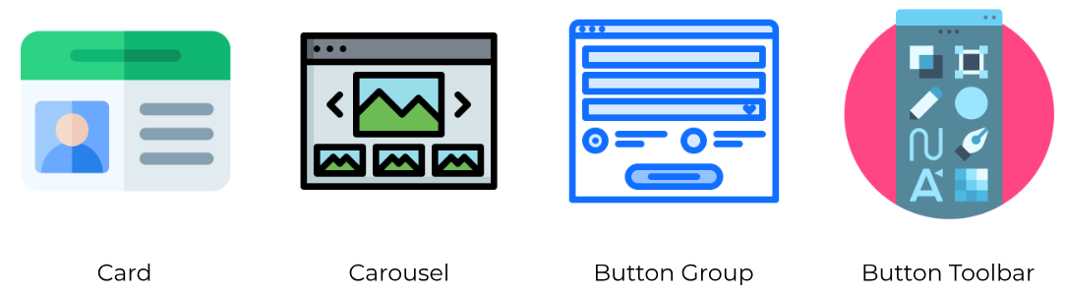
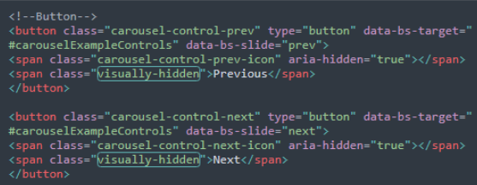
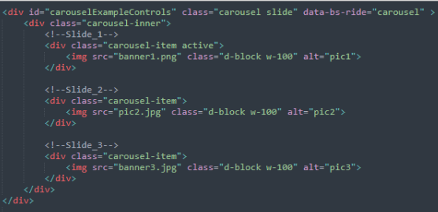
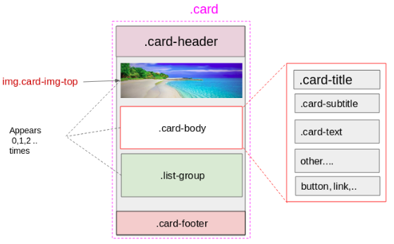
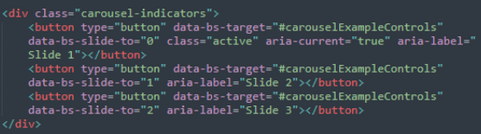
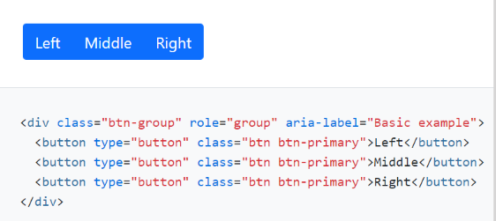
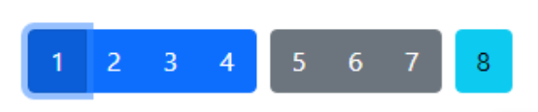
Tổng Quan
Kiến Thức Đã Học

Slide 10
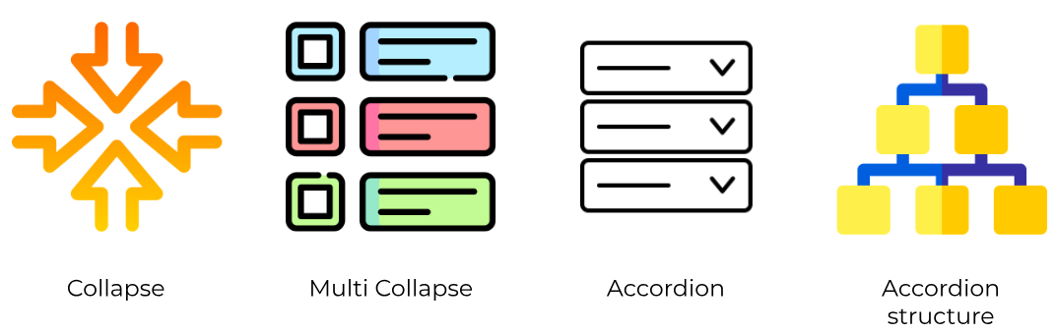
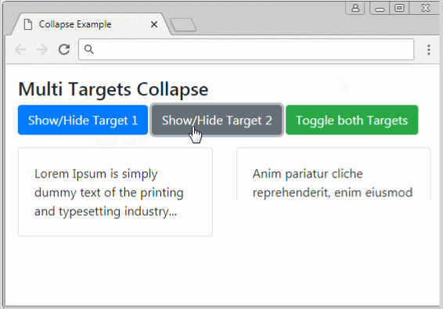
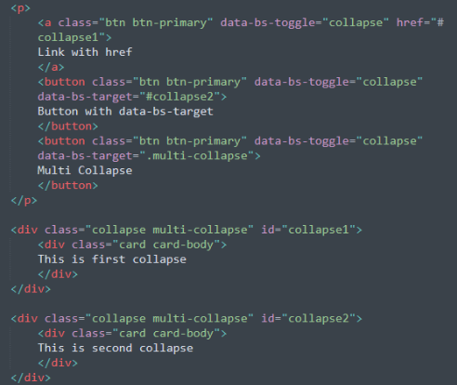
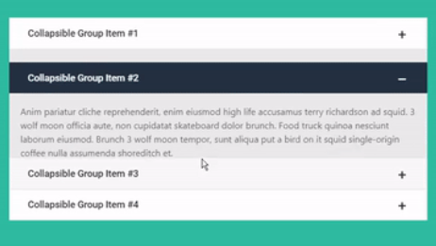
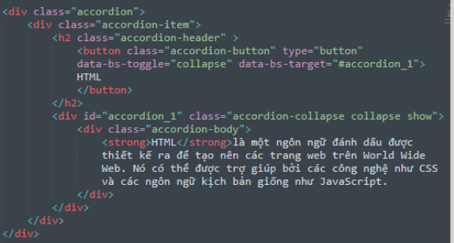
Tổng Quan
Kiến Thức Đã Học

Slide 11
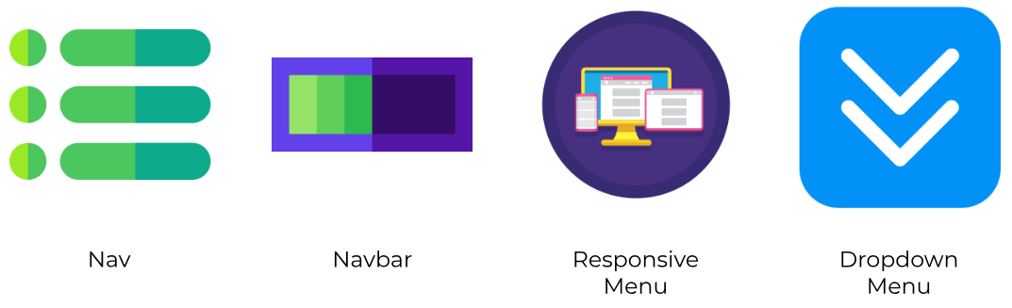
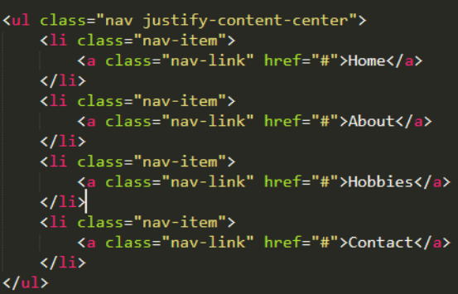
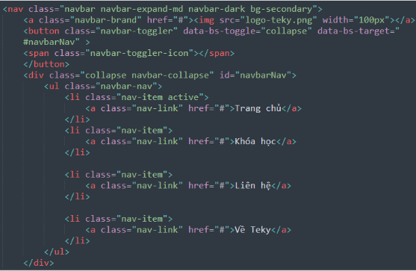
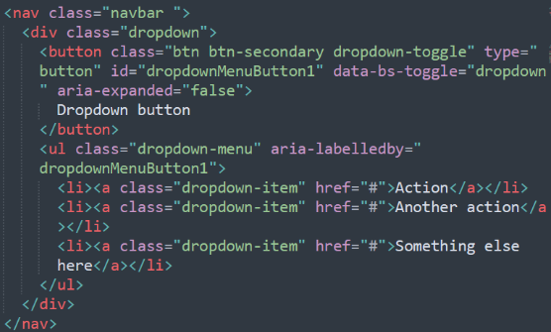
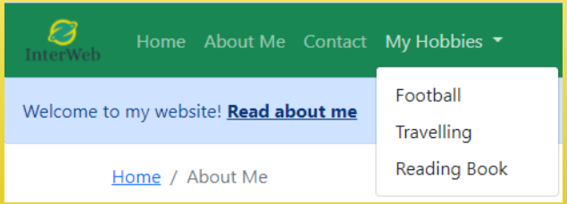
Tổng Quan
Kiến Thức Đã Học

Slide 12
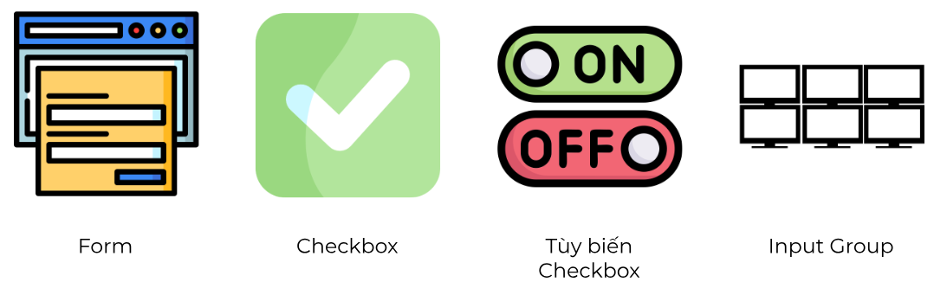
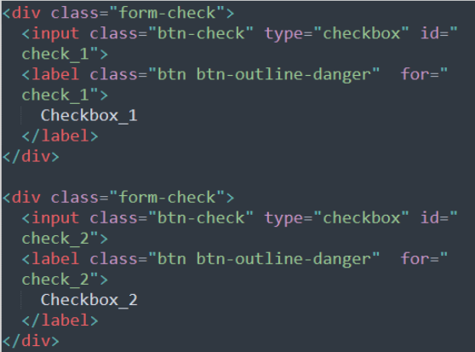
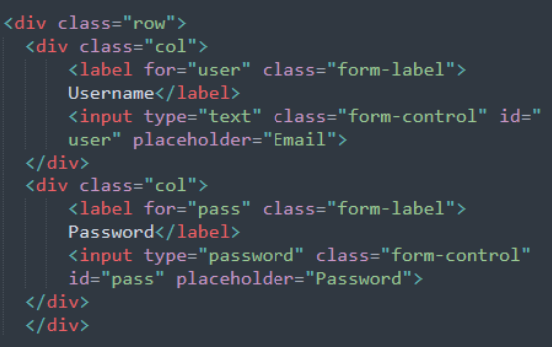
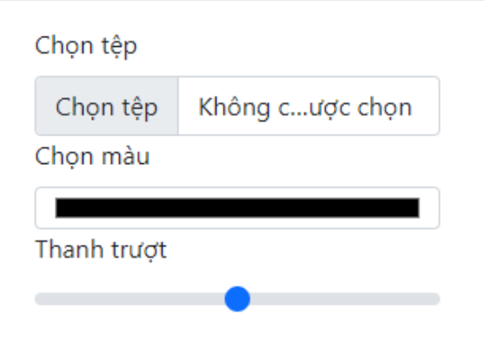
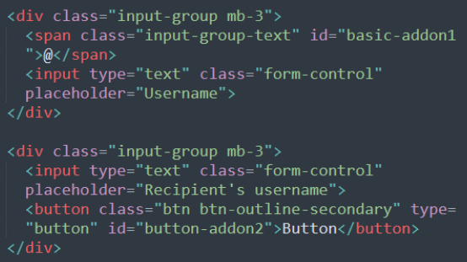
Tổng Quan
Kiến Thức Đã Học

Slide 13
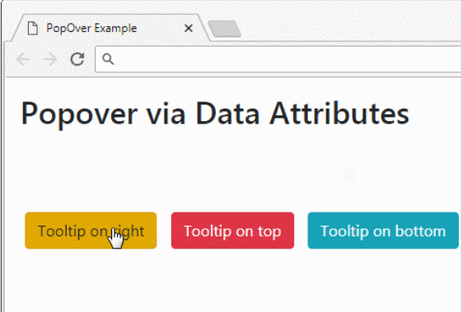
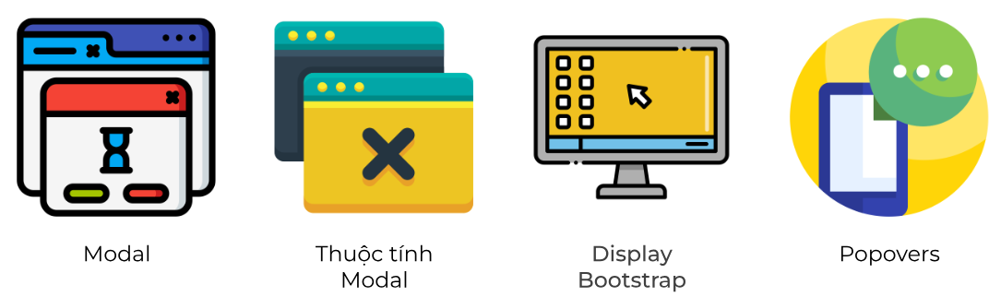
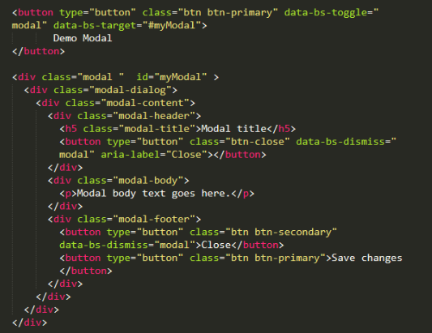
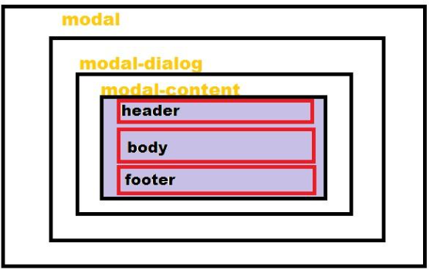
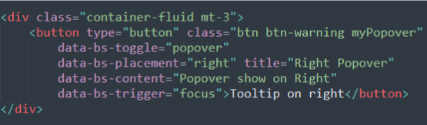
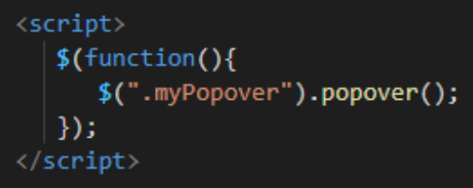
Tổng Quan
Kiến Thức Đã Học

Slide 14
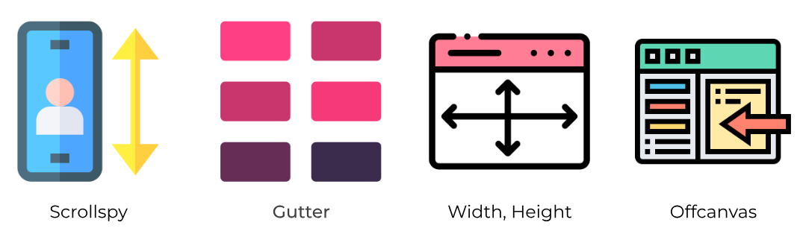
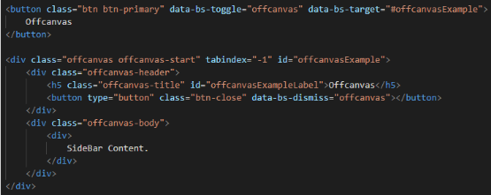
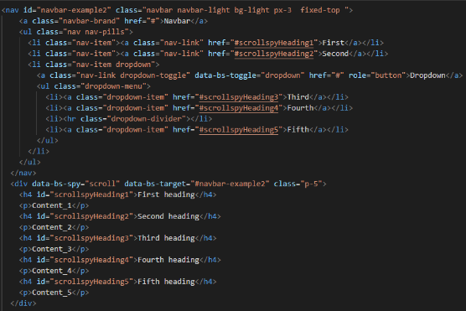
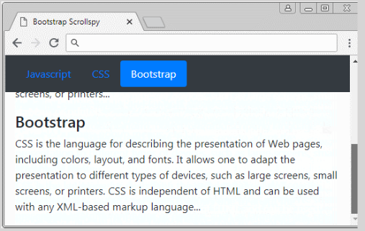

Tổng Quan
Kiến Thức Đã Học

Slide 15

KỸ NĂNG

Slide 16









Hình Ảnh Lớp Học
Notes:
Giáo viên thay nội dung trang này

Slide 17



DỰ ÁN
Website Nội Thất
Tên Sản Phẩm: Interior
Thông tin:
Sản xuất: tháng 1 năm 2024
Nơi sản xuất: Học viện công nghệ Teky
Đặc điểm: Trưng bày các sản phẩm nội thất.
Công cụ: Laptop, VScode, Bootstrap
Tác giả:
Lê Vĩnh Thịnh

Slide 18


DỰ ÁN
Website Ngân Hàng
Tên Sản Phẩm: Banquee
Thông tin:
Sản xuất: tháng 1 năm 2024
Nơi sản xuất: Học viện công nghệ Teky
Đặc điểm: Trưng bày các sản phẩm nội thất.
Công cụ: Laptop, VScode, Bootstrap
Tác giả:
Trần Gia Cát

Slide 19
Lớp Học
Siêu Nhân Lập Trình Web
Lê Vĩnh Thịnh
17 tuổi
Kiến thức
Kĩ Năng
Sự tập trung
Khả năng
làm việc nhóm
Sáng tạo

Slide 20
Lớp Học
Siêu Nhân Lập Trình Web
Trần Gia Cát
12 tuổi
Kiến thức
Kĩ Năng
Sự tập trung
Khả năng
làm việc nhóm
Sáng tạo

Slide 21




Tổng Quan
Kiến Thức Học Phần 8
Xin chào Javascript
Hộp thoại thông báo
Thử tài tính toán
Trò chơi may rủi

Slide 22




Tổng Quan
Kiến Thức Học Phần 8
Kiểm tra tính hợp lệ của dữ liệu
My Calculator
Màu nền yêu thích
My Profile, Slideshow

Slide 23




Tổng Quan
Kiến Thức Tiếp Theo

Slide 24




Tổng Quan
Kiến Thức Tiếp Theo

Slide 25
KỸ NĂNG

Slide 26



OUR EMAIL
OUR PHONE
OUR WEBSITE
ADMIN@TEKY.EDU.VN
024 7109 6668 - 028 710 99948
https://teky.edu.vn/

